Slide 1

Riconoscimento spiegabile di emozioni mediante analisi di dati fisiologici con ensemble di alberi decisionali
Tesi di Laurea in
Ingegneria Informatica
Candidato
Luca Landi
Relatori
Ing. Antonio Luca Alfeo
Prof. Mario G.C.A. Cimino

Slide 2
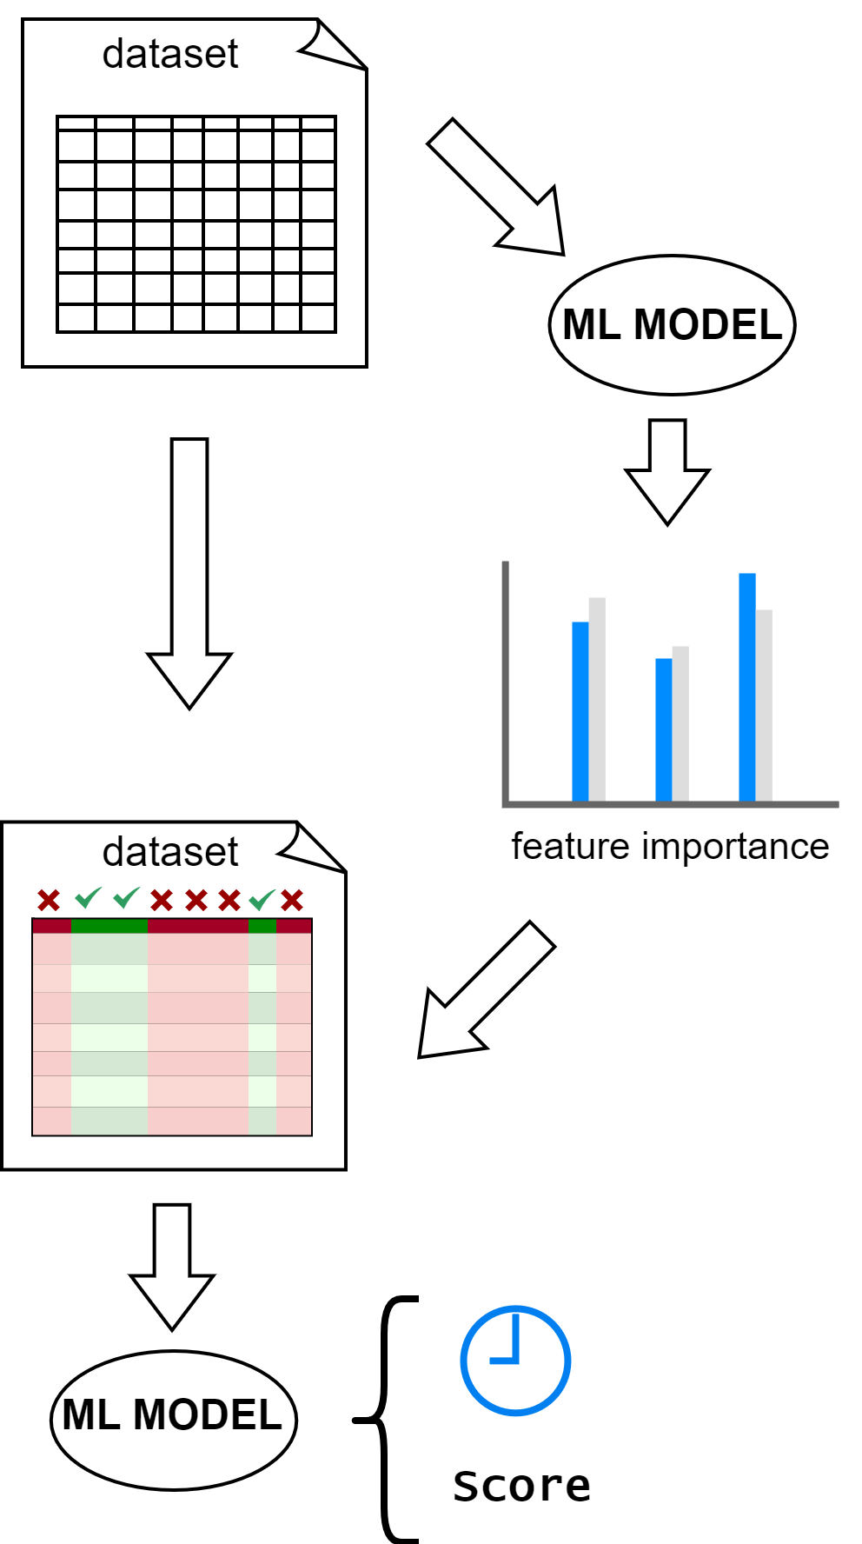

Introduzione e Problema
La capacità di un sistema intelligente di riconoscere le emozioni (emotion recognition) assume un’importanza sempre più elevata in diversi settori della società e rappresenta quindi un rilevante e attuale ambito dell’intelligenza artificiale.
Problema
Come vengono calcolate le feature importance negli approcci basati su alberi decisionali?
Come le feature importance impattano nel tempo di computazione e nelle performance se vengono utilizzate per selezionare le caratteristiche da considerare nell’analisi?
Luca Landi 2

Slide 3
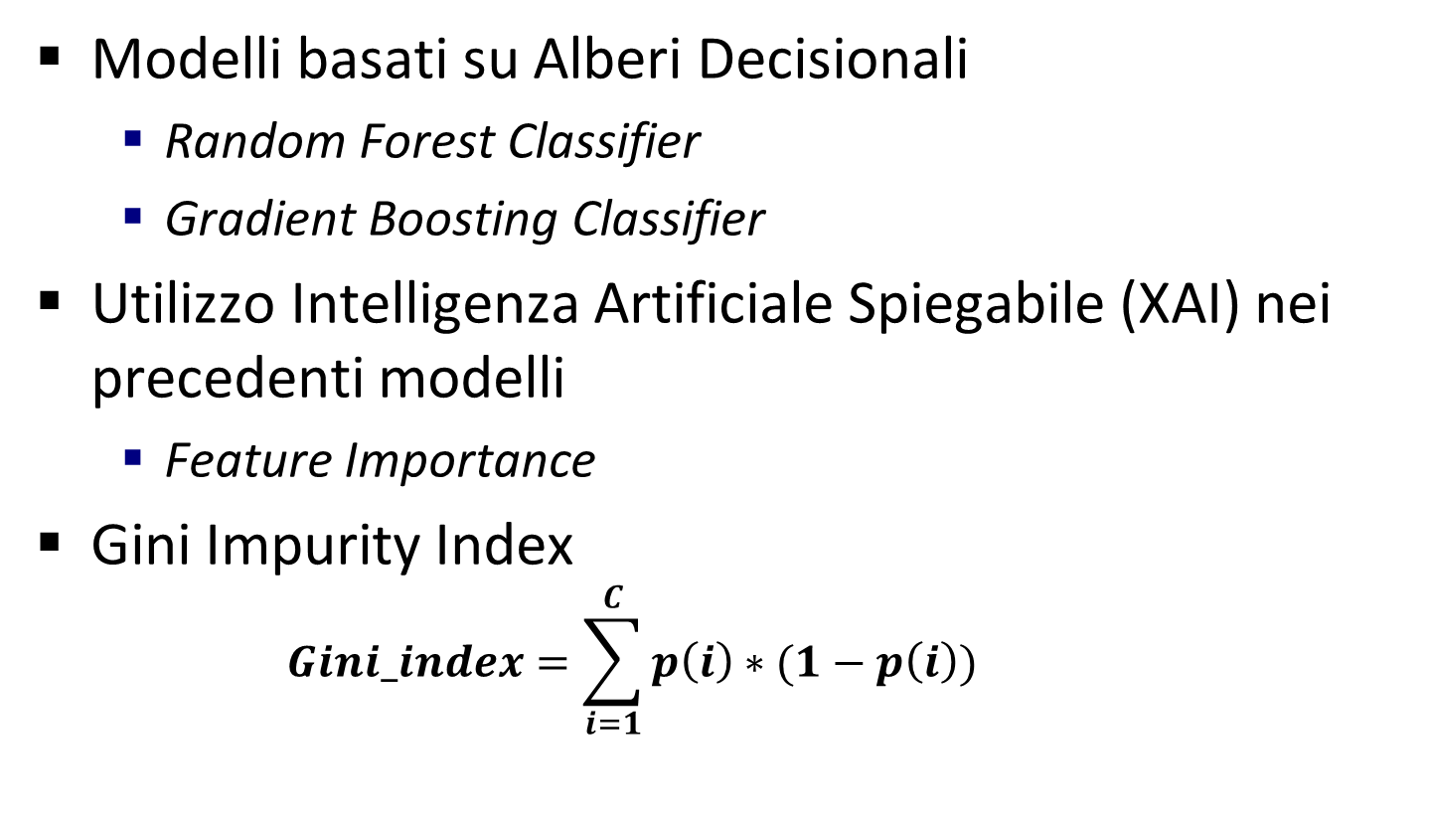
Soluzioni
Modelli basati su Alberi Decisionali
Random Forest Classifier
Gradient Boosting Classifier
Utilizzo Intelligenza Artificiale Spiegabile (XAI) nei precedenti modelli
Feature Importance
Gini Impurity Index
$$Gini_index=\sum_{i=1}^{C}{p\left(i\right)∗(1−p\left(i\right))}$$
Luca Landi 3

Slide 4
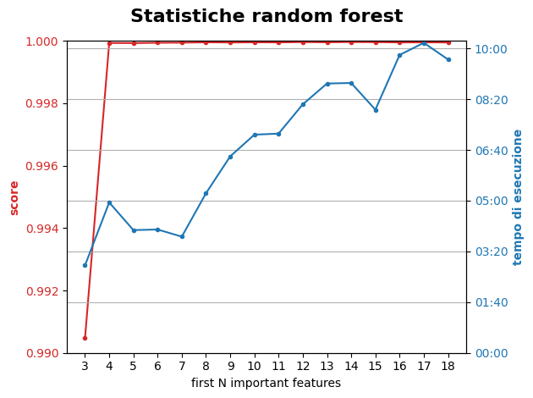
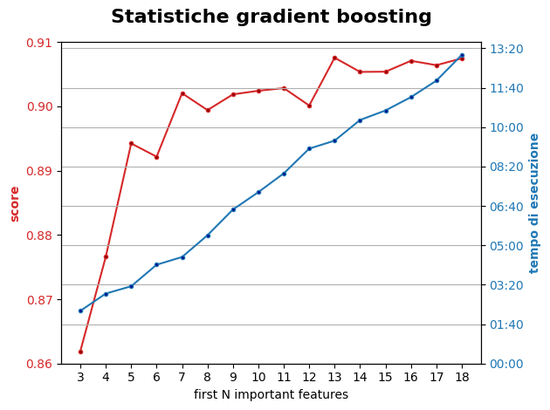
Risultati
Tempo di computazione e accuratezza delle previsioni analizzando sottoinsiemi di caratteristiche più importanti del dataset
Luca Landi 4

Slide 5
Conclusioni
Ottime performance per un tempo di computazione contenuto se si utilizzano solo le features più importanti
Esempi
Random Forest
Gradient Boosting
3 features più importanti 2 minuti e 52 secondi Score 0.990468 | Dataset totale 9 minuti e 38 secondi Score 0.999949
5 features più importanti 3 minuti 16 secondi Score 0.894230 | Dataset totale 13 minuti e 3 secondi Score 0.907469
Luca Landi 5

